Slide 1


[ ]
스마트 웹 디자인
종합 설계 프로젝트
작성자: 추영호
학번: 1960052

Slide 2

목차
1. 시스템 구성도
2. 작품 설계
3. UI 설계
4. 서버 API 및 로직 설계
5. 프로젝트 결과

Slide 3

Part 1
시스템 구성도

Slide 4
Part 2
시스템 구성도
기본 서비스
서버
현재 예매 순위
상영 예정작
Internet
로그인
로그아웃
메인화면
영화 관리 서버
회원가입 화면
사용자
영화 평가
Client
관리자 페이지
이용자 및 영화 평가 DB 관리

Slide 5

Part 2
작품 설계

Slide 6
Part 2
작품 설계
사용자 UI 설계
(메인화면, 로그인,로그아웃,
사용자 페이지)
Back-end
Front-end
데이터 베이스 설계
(이용자 DB 및
영화 평가)
Server API 설계
(사용자 관리)
사용자 관리,
영화 평가
Back-end 통신하여 데이터를
수정하고 관리
관리자 앱
STEP 4

Slide 7



Part 2
작품 설계(요구사항)
STEP 4
STEP 4
- 이용자 등록 관리
- 일일 박스오피스
-주간 박스오피스
-검색한 영화
-로그인 및 로그아웃
-회원 가입
-영화 평가
- API를 이용한 영화 데이터 가져오기
- 실시간으로 영화 평가한 것을 DB 연동
-회원 가입 후 DB 연동
Pc에 적응적인 레이아웃 적용
기능 요구 사항
성능 요구 사항
인터페이스 요구사항

Slide 8
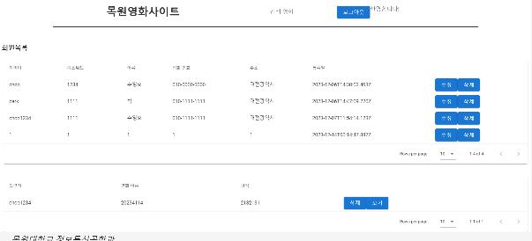
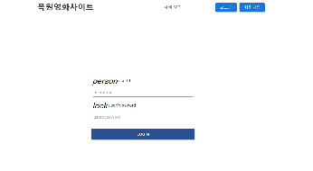
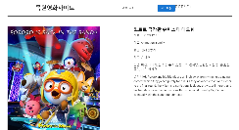

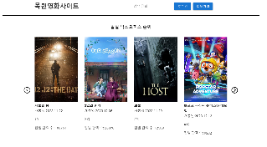
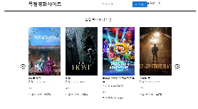
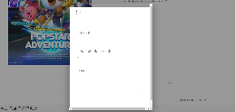
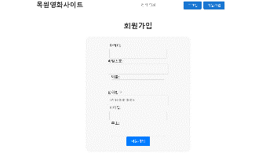
Part 2
작품 설계(시나리오)
관리자 서버를 통한 사용자 정보 관리
로그인
메인 화면
회원가입
이용자
홈페이지 이용
(일일 박스오피스,
주간 박스오피스,
검색 기능)
홈페이지에 접근
로그아웃 및 홈페이지 나가기
이용자
이용자 확인 혹은 이용자 정보 취득

Slide 9
Part 2
시스템 구성도(데이터 흐름)
기본 서비스
서버
일일 박스오피스
주간 박스오피스
영화 정보
영화 검색
9
메인화면
2
Internet
로그인
로그아웃
3
1
2
영화 관리 서버
회원가입 화면
6
사용자가 영화
평가
10
5
8
4
7
Client
관리자 페이지
이용자 관리
DB

Slide 10
Part 2
시스템 구성도(데이터 흐름)
데이터 흐름
이용자가 사이트에 접근
영화 서버와 기본 서비스 서버를 사용자에게 전달
이용자가 로그인을 시도
DB에서 이용자 정보가 있는지를 관리자 서버로 보내준다.
관리자는 해당 유저가 있으면 로그인, 없으면 해당 계정이 없음을 알려준다.
이용자가 해당 정보를 입력한다
DB서버에서 사용자의 정보를 저장하고, 관리자 서버로 넘겨 준다.
관리자 서버는 가입한 이용자의 정보를 받고 관리한다.
이용자는 메인 페이지에서 영화 정보를 얻고, 다른 사람의 영화의 평가한 것을 볼 수있고, 평가도 가능하다
이용자가 로그아웃 하고 홈페이지에서 나간다.

Slide 11

Part 3
UI 설계

Slide 12
Part 3
UI 설계
*화면에 표시할 주요 항목(사용자)
*화면에 표시할 주요 항목(관리자)
- 로그인
* 아이디, 비닐 번호
- 로그 아웃
-회원가입
*이름 , 전화번호 ,아이디 , 비닐번호, 주소 등
-메인 화면
* 현재 인기인 영화
* 검색창
* 일일 박스오피스 , 주간 박스외피스
- 이용자 현황
* 접속 일시
* 이용자 정보
* 이용자들이 쓴 영화 평가

Slide 13
Part 3
UI 설계(메뉴 구성 사용자)
로그인
로그아웃
회원가입
메인 화면
메인
서브
일일 박스오피스
영화 정보
주간 박스오피스
영화평가
검색

Slide 14
Part 3
UI 설계(메뉴 구성 관리자)
관리자 계정 관리
이용자 정보
접속 일시
영화의 평가

Slide 15

Part 3
사용자/메인 페이지
영화 사이트
검색하는 곳
회원가입
로그인
일일 박스오피스 현황(슬라이드 형식)
주간 박스오피스 현황(슬라이드 형식)

Slide 16
Part 3
사용자/메인 페이지
영화 사이트
검색하는 곳
회원가입
로그인
LOGIN
회원가입
아이디
비밀번호
이름
전화 번호
이메일
주소
일일 박스오피스 현황(슬라이드 형식)
아이디:
비밀번호:
로그인
회원가입
아이디 /비밀번호 찾기
주간 박스오피스 현황(슬라이드 형식)
가입하기

Slide 17
Part 3
사용자/메인 페이지
영화 사이트
검색하는 곳
회원가입
로그인
일일 박스오피스 현황(슬라이드 형식)
주간 박스오피스 현황(슬라이드 형식)

Slide 18
Part 3
사용자/영화 정보
영화 사이트
검색하는 곳
회원가입
로그인
영화 포스터
영화의 정보
영화 평가

Slide 19
Part 3
사용자/ 관리자
영화 사이트 관리자
ID:
password:
이용자 정보 관리
ID | password | 이름 | 전화번호 | 이메일 | 주소 | 관리
123334 | 1234 | Cho0 | 010- | gmail | 대전
수정
삭제
보기
이용자 영화 평가
이용자 | 영화 이름 | 평점 | 관리
1234 | 서울의 봄 | 4.5
삭제
보기

Slide 20

Part 4
서버 API 및 로직 설계

Slide 21
Part 4
서버 API(사용자)
메소드 | 경로 | 설명
GET | /user | 모든 users 정보를 조회합니다.
GET | /user/:userid | 특정 users 정보를 조회합니다.
POST | /user | users를 추가 합니다. { “usersId”: “userspassword”: “name”: “number”: “email”: “address”: }
POST | /user/:userid | 특정 user의 정보를 수정합니다. { “usersId”: “userspassword”: “name”: “number”: “email”: “address”: }
DELETE | /users/:id | 특정 users의 정보를 제거합니다.

Slide 22
Part 4
서버 API(영화)
메소드 | 경로 | 설명
GET | /evaluation | 모든 영화평가 정보를 조회합니다.
GET | /evaluation/:movieid | 특정 영화의 평가 정보를 가지고 옵니다.
POST | /evaluation/:userid | 영화 평가 정보를 추가 합니다. { “usersId”: “movieid”: “evtitle”: “evratting”: “evcontent”: }
POST | /evaluation/:movieid/:userid | 특정 영화의 평가 정보를 수정합니다. { “usersId”: “movieid”: “evtitle”: “evratting”: “evcontent”: }
DELETE | /evaluation/:userid | 특정 영화 평가의 정보를 제거합니다.

Slide 23
Part 4
서버 로직 설계
처리 번호 | 요청 | 비즈니스 로직 (요청을 처리하기 위한 내부 절차) | 응답
1 | 로그인 | 이용자의 ID와 로그인 정보를 받고, 관리자 서버에 정보를 비교 | 해당 아이디가 있으면 정상처리, 없으면 아이디가 없음을 보내줌
2 | 회원가입 | 회원가입 정보창을 입력 받고, 회원가입하면 그 데이터를 database로 보내고 관리자 서버에도 보낸다. | 회원가입 정보창을 보낸다.
3 | 로그아웃 | 사용자각 로그아웃 버튼을 누르면 해당 id를 종료한다. | 로그아웃이 되면 정상처리를 해줌

Slide 24
Part 4
서버 로직 설계
처리 번호 | 요청 | 비즈니스 로직 (요청을 처리하기 위한 내부 절차) | 응답
4 | 수정 | 이용자가 정보를 수정하면 데이터베이스와 관리자 서버의 정보가 같이 바꾼다. | 정보 수정이 되면, 정상처리가 됐다고 보내준다.
5 | 영화 평가 | 특정 영화 정보에 대한 자신의 의견을 내고 싶을 때, 로그인이 된 상태에서 그 영화에 대한 평가를 한다 | 로그인 된 상태에서 영화 평가를 한 경우에 DB에 저장하고, 사용자 화면에 보여준다.
6 | 검색 | 이용자가 검색한 영화를 Api를 이용하여 결과를 찾고 그 결과를 반환 해준다. | 자신이 검색한 영화를 보여준다.

Slide 25
Part 4
서버 로직 설계
처리 번호 | 요청 | 비즈니스 로직 (요청을 처리하기 위한 내부 절차) | 응답
7 | 영화 정보 | 사용자에게 특정 영화의 정보를 보여주기 위해 api를 이용하여 정보를 가지고 온다, | 그 영화의 정보를 가공해서 보여준다.

Slide 26
Part 5
데이터 베이스

Slide 27
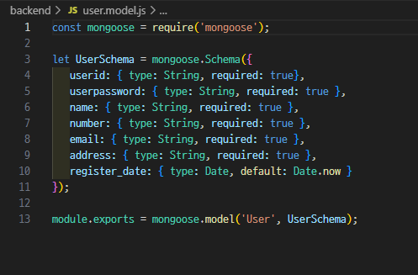
Part 4
데이터 베이스 설계(사용자)

Slide 28
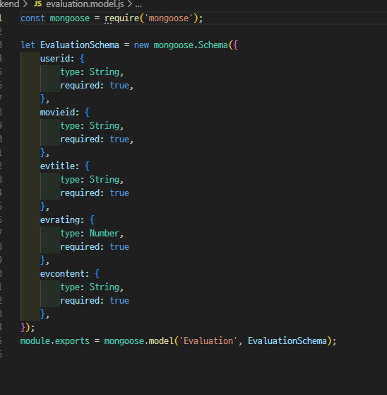
Part 4
데이터 베이스 설계(영화 평가)

Slide 29
Part 5
프로젝트 결과

Slide 30
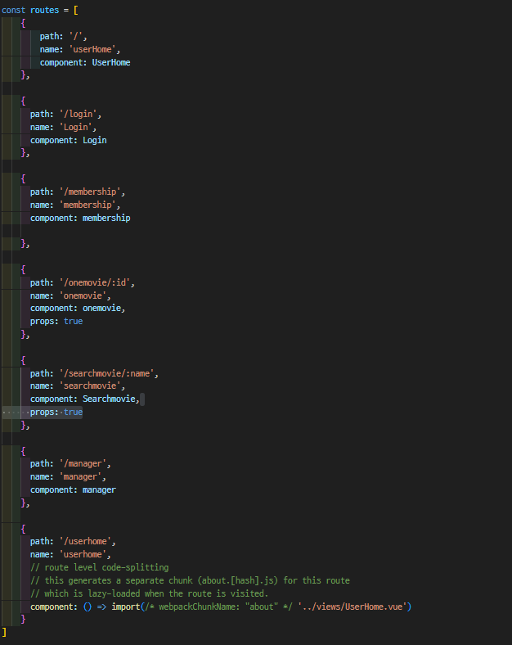
Router를 이용하여 경로 지정
Part 5
프로젝트 결과
메인 화면 : ‘/’
로그인: ‘/login’
회원가입: ‘/membership’
영화 검색: ‘/serachmovie/:name’
특정 영화 정보: ‘/onemovie/:id’
관리자: ‘/manager’

Slide 31
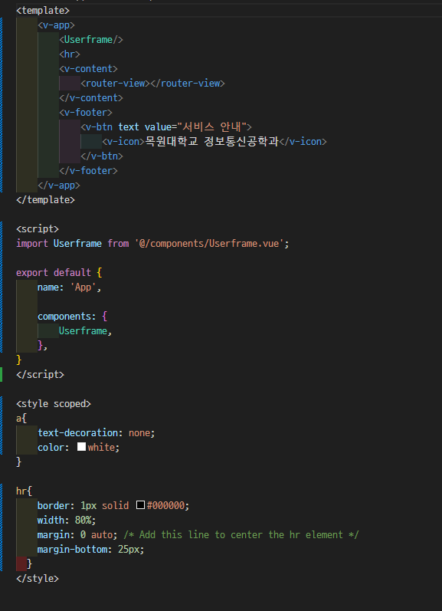
전체 화면 구성
Part 5
프로젝트 결과(app.vue)
Userframe으로 기본 틀을 만들어서 전체적으로 제공을 했고, router-view로 router에서 지정한 것으로 넘어가면, 그 해당 라우터의 화면을 가지고 온다.

Slide 32
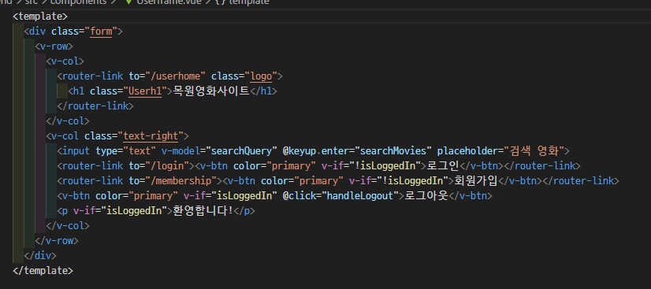
기본 틀 제공
Part 5
프로젝트 결과(userFrame)
타이틀, 로그인, 회원가입, 로그아웃, 로그인 성공 시에 ‘환영합니다’를 보여 주도록 만들었다.
비로그인 시에는 로그인과 회원가입을 보여주고, 로그인 성공시에는 로그아웃과 환영문구만 보여진다.

Slide 33
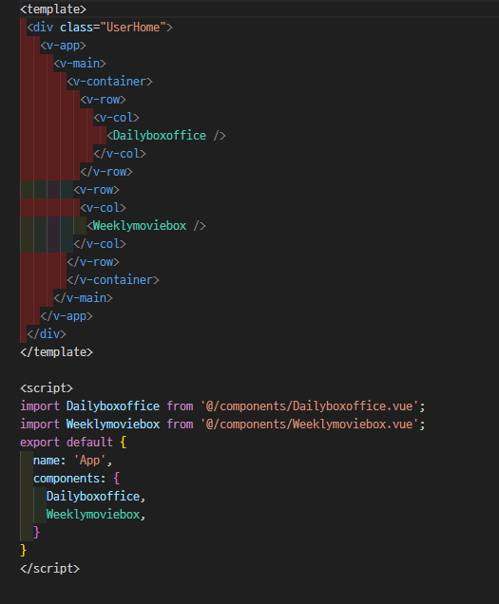
메인화면
Part 5
프로젝트 결과(/)
Components에 Dailyboxoffice와 weeklymoviebox를 가지고 와서 화면에 보여준다

Slide 34
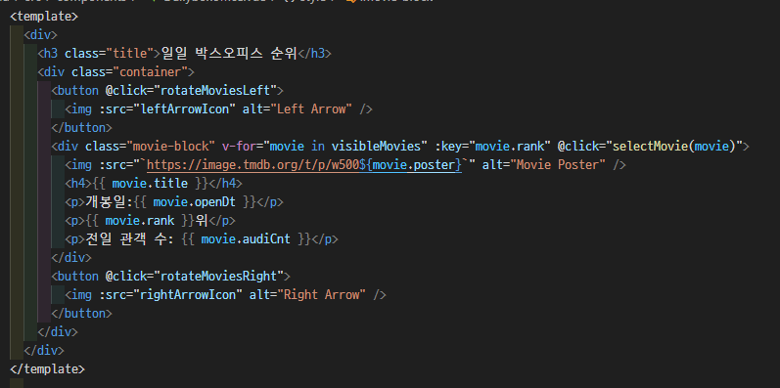
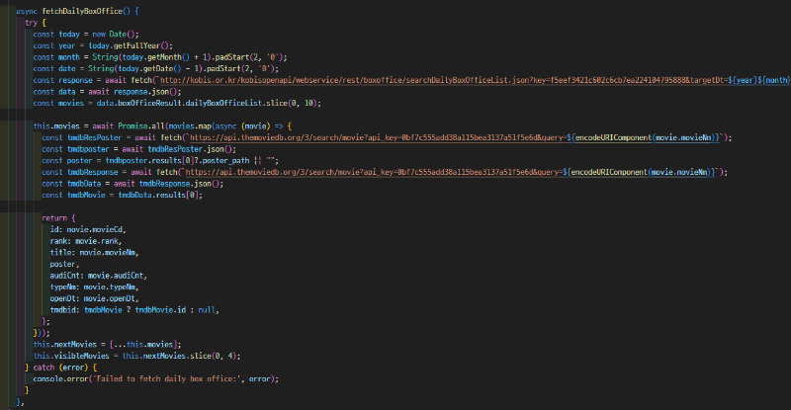
Dailyboxoffice
Part 5
프로젝트 결과(Dailyboxoffice)
영화진흥원에 api를 이용해서 일일 박스오프시의 영화 정보를 가지고 오고, 포스터는 TDMB의 api를 이용해서 영화 이름으로 가지고 온다.

Slide 35
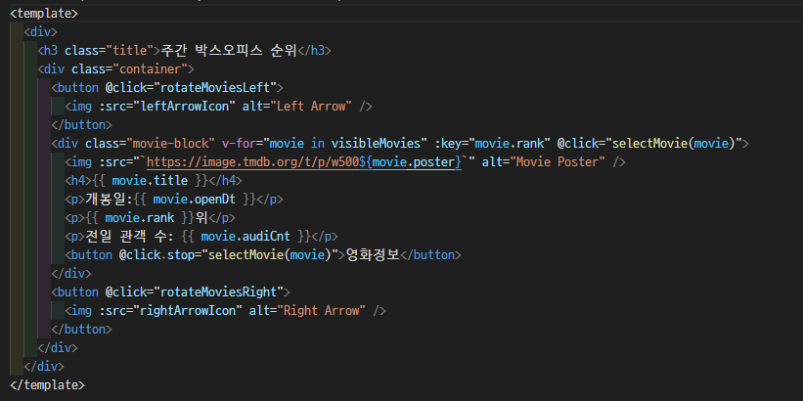
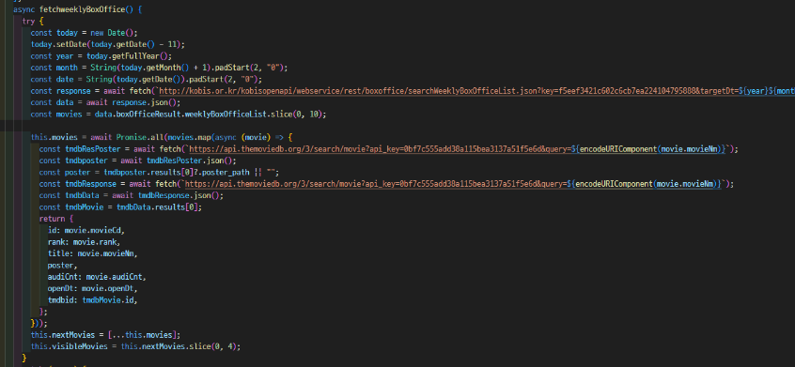
weeklyboxoffice
Part 5
프로젝트 결과(weeklyboxoffice)
영화진흥원에 api를 이용해서 일일 박스오프시의 영화 정보를 가지고 오고, 포스터는 TDMB의 api를 이용해서 영화 이름으로 가지고 온다.

Slide 36
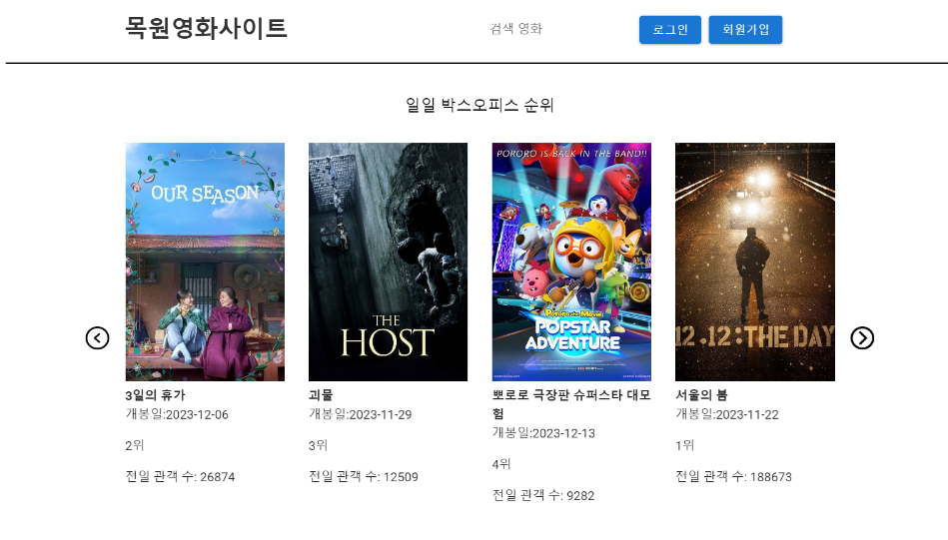
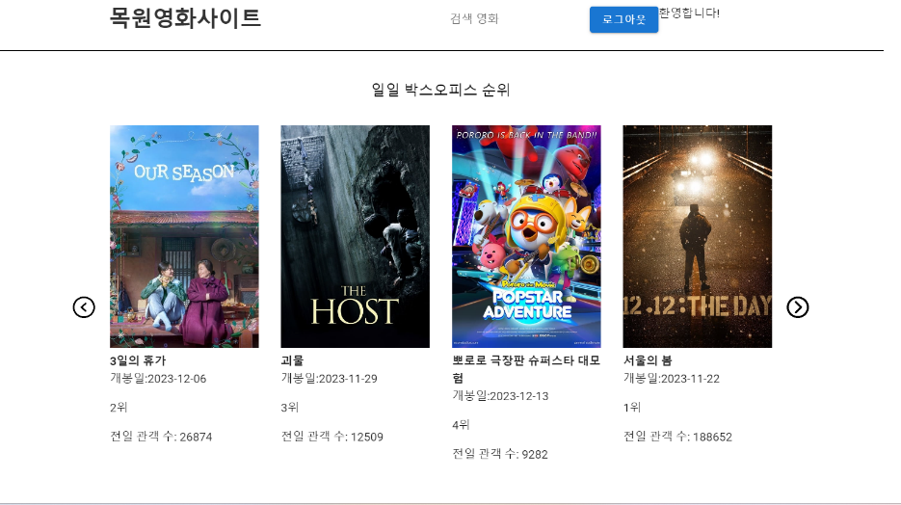
홈페이지에 들어오면 보이는 화면
Part 5
프로젝트 결과(메인 화면)
로그인 성공 시 보이는 화면

Slide 37
홈페이지에 들어오면 보이는 화면
Part 5
프로젝트 결과(메인 화면)
로그인 성공 시 보이는 화면

Slide 38
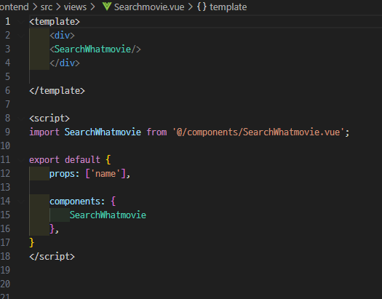
영화 검색
Part 5
프로젝트 결과(/serachmovie/:name)
특정 name으로 화면 구성을 바뀔 수 있게 하도록 만들었다.

Slide 39
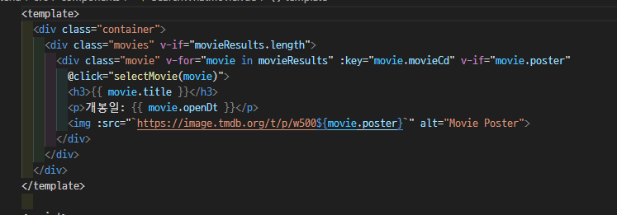
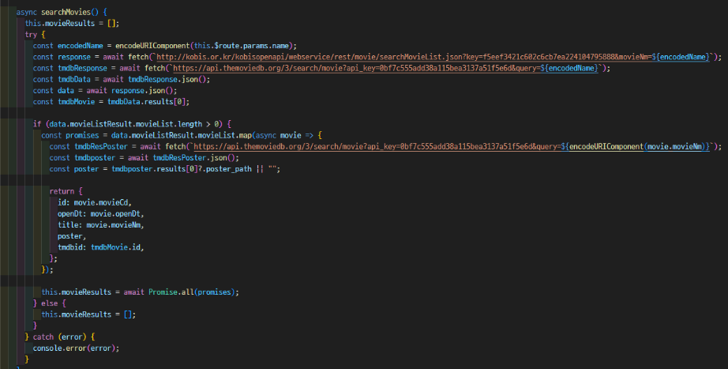
serachmovie
Part 5
프로젝트 결과(serachmovie)
사용자가 특정이름으로 검색해서 들어오면
영화진흥원 api를 이용해서 해당하는 영화를 가지고 온다.

Slide 40
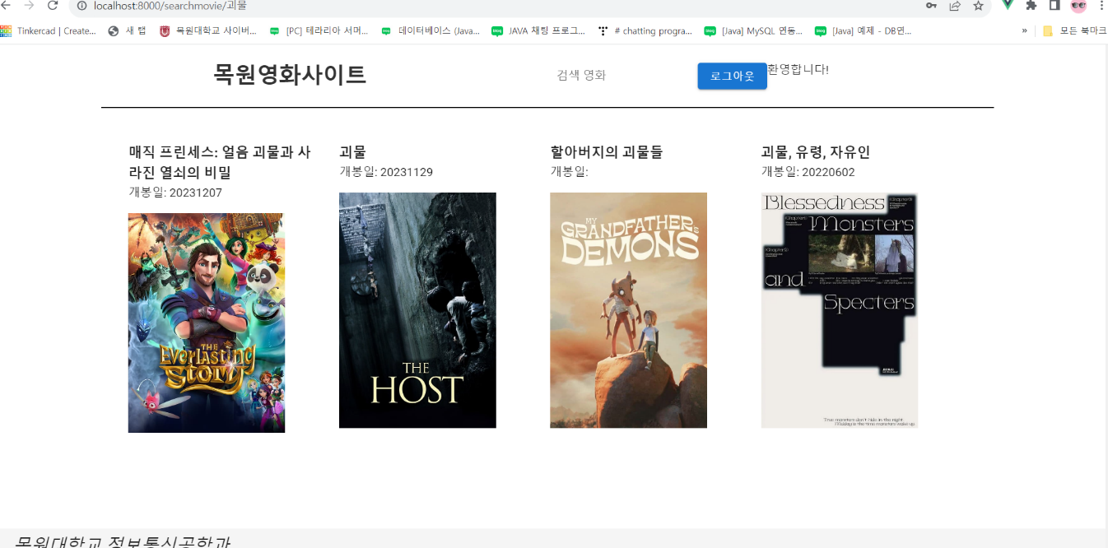
‘괴물’이라는 영화 검색 화면
Part 5
프로젝트 결과(검색 화면)

Slide 41
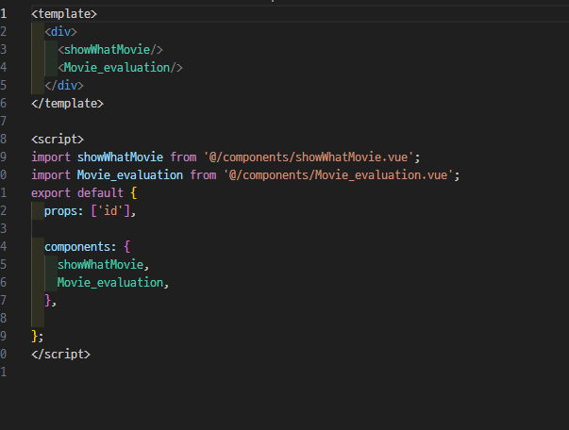
Onemovie/:id
Part 5
프로젝트 결과(onemovie/:id)
Components에서 showWhatMovie, Movie_evaluation을 가지고 와서 화면을 구성한다.

Slide 42
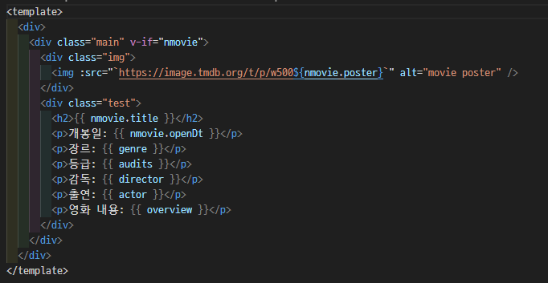
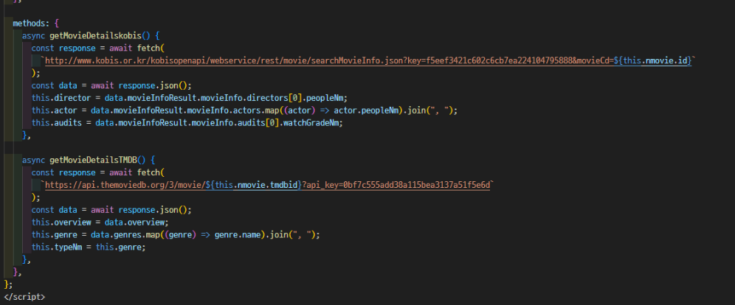
showWhatMoive
Part 5
프로젝트 결과(showWhatMoive)
영화를 눌렀을 때, 그 영화의 id값을 가지고 와서 해당 영화의 정보를 api를 이용해서 가지고 온다. 그 후 사용자 화면에 보여준다.

Slide 43
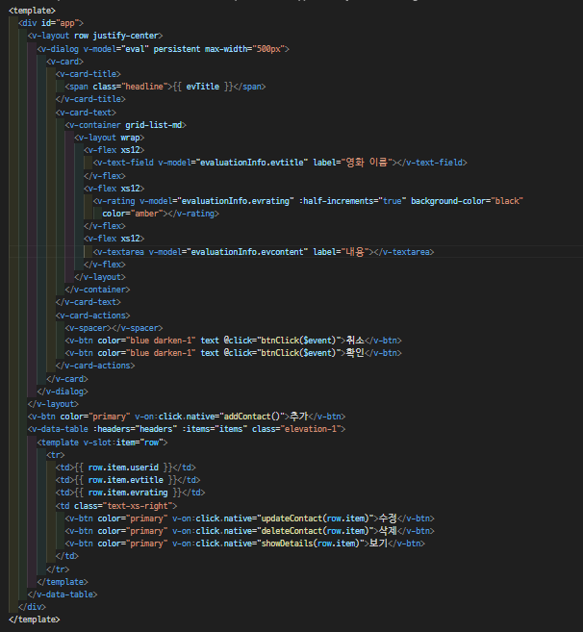
Movie_evaluation
Part 5
프로젝트 결과(Movie_evaluation)
로그인 된 상태에서 추가를 누르면 해당 영화의 평가를 할 수 있고, 그 해당 id만이 수정과 삭제가 가능할 수 있게 만들었다,

Slide 44
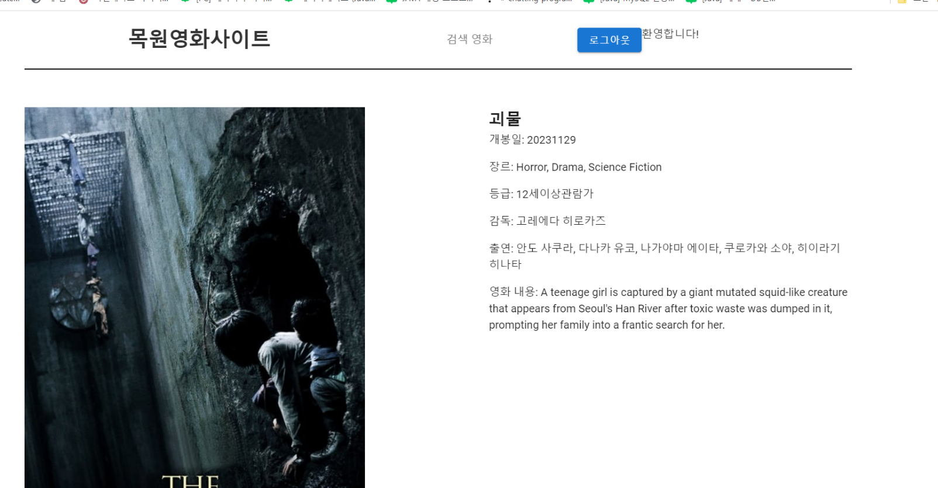
Part 5
프로젝트 결과(영화 정보)

Slide 45
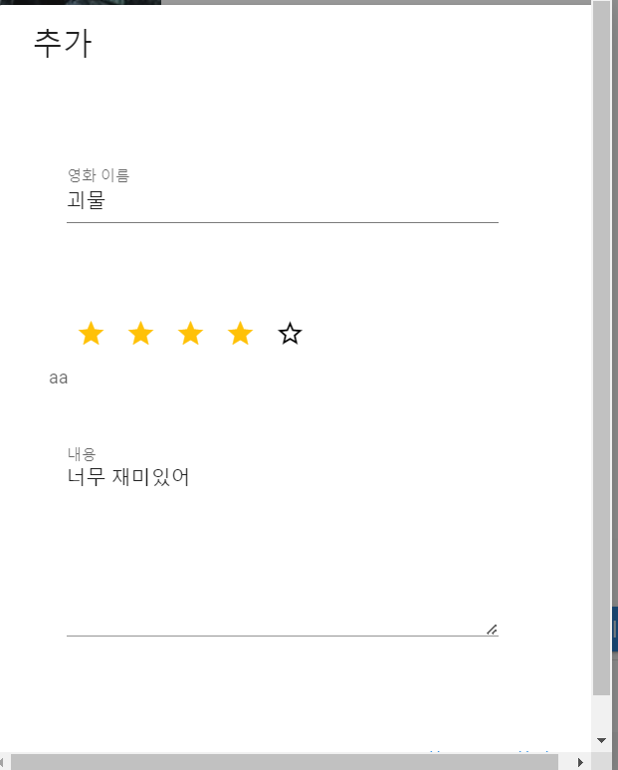
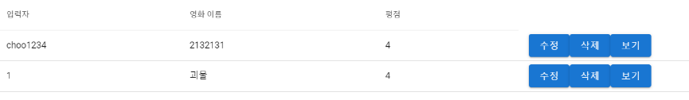
Part 5
프로젝트 결과(영화 평가)

Slide 46
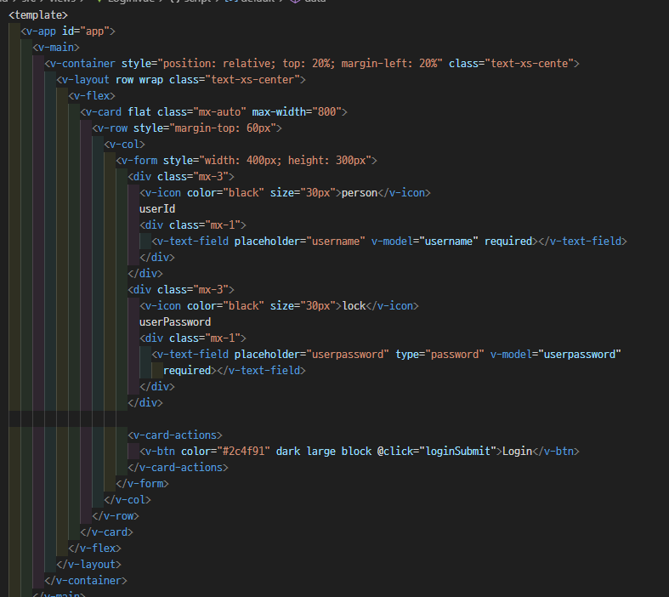
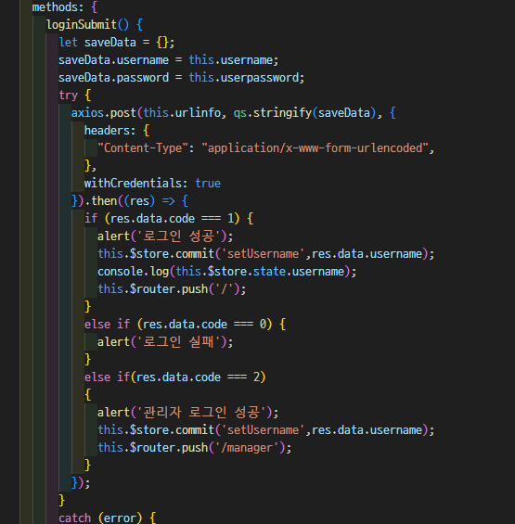
로그인
Part 5
프로젝트 결과(/login)
사용자에게 아이디와 페스워드를 받아, 서버에 연동하여 로그인 성공, 실패, 관리자 로그인 등을 통제 해준다.

Slide 47
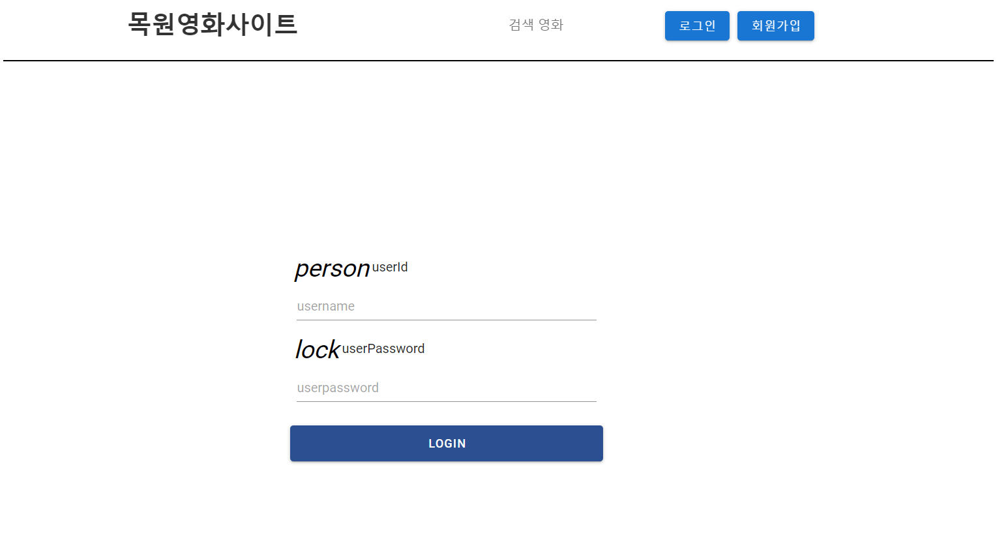
Part 5
프로젝트 결과(로그인)

Slide 48
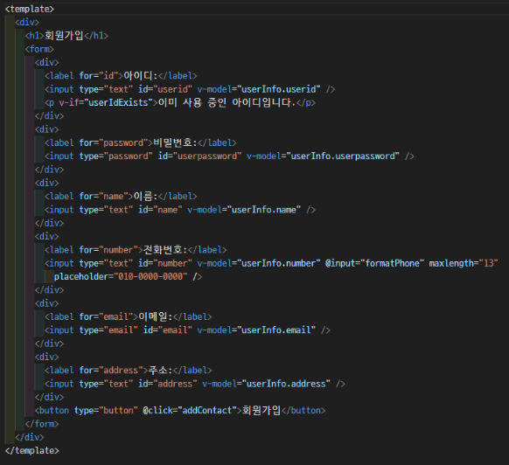
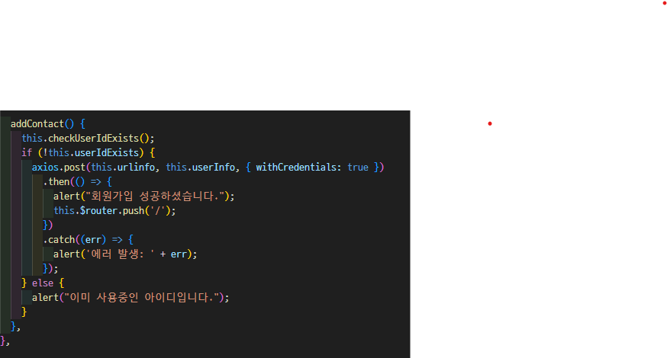
Usermembership
Part 5
프로젝트 결과(Usermembership)
사용자에서 아이디, 페스워드, 이름, 주소, 전화번호등을 입력받은 후, post로 서버에 보내서 DB에 저장한다.

Slide 49
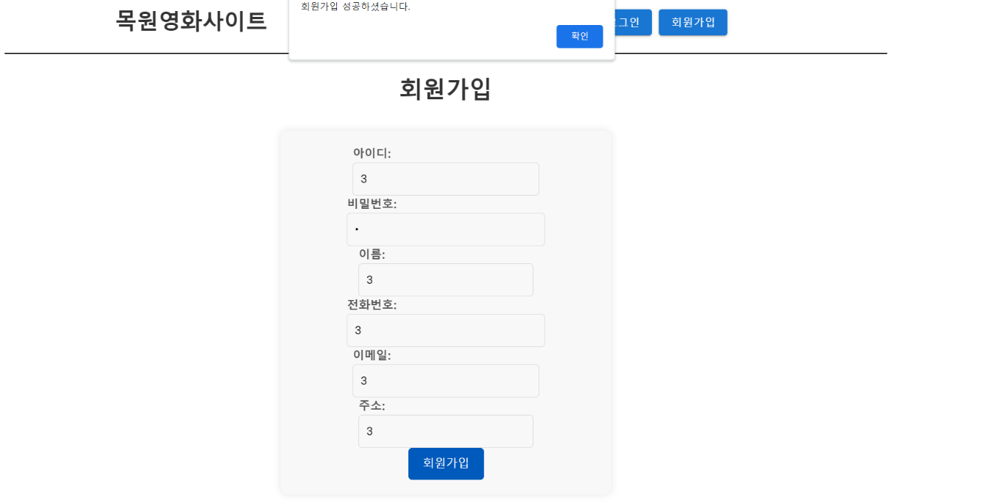
Part 5
프로젝트 결과(Usermembership)

Slide 50
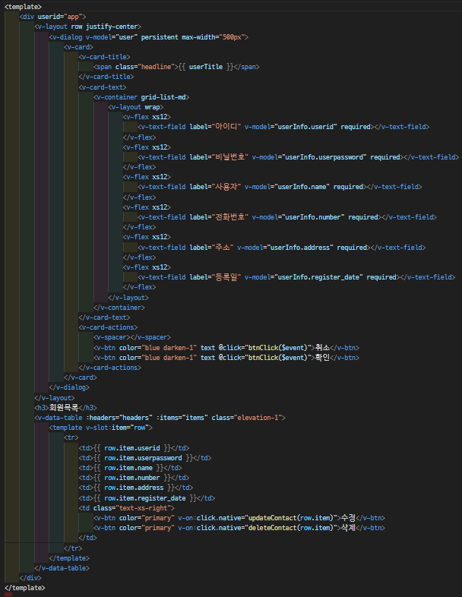
manager
Part 5
프로젝트 결과(manager)
관리자가 사용자의 정보 및 영화 평가한 것을 관리한다.

Slide 51
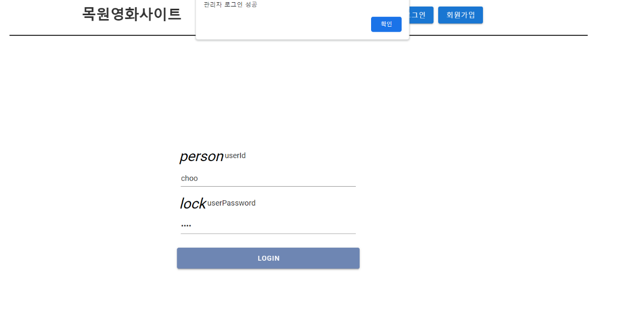
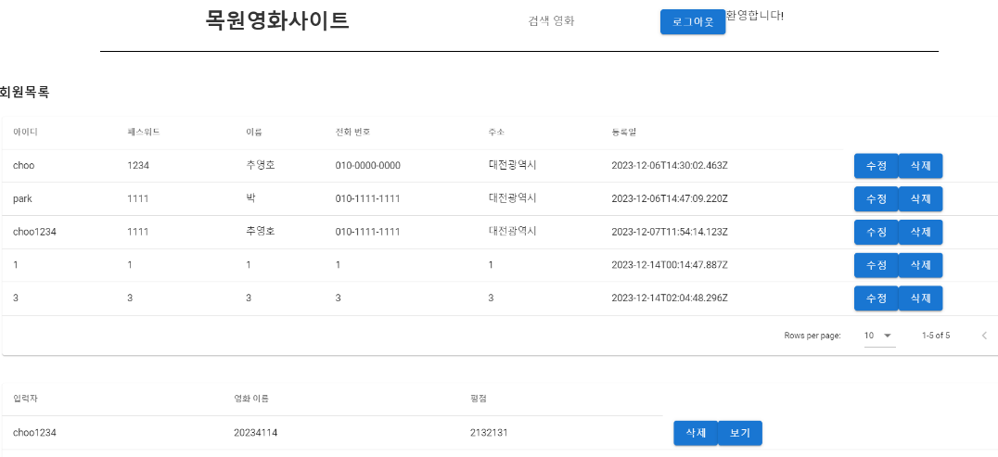
Part 5
프로젝트 결과(manager)

Slide 52
Part 5
프로젝트 결과(manager)

Slide 53
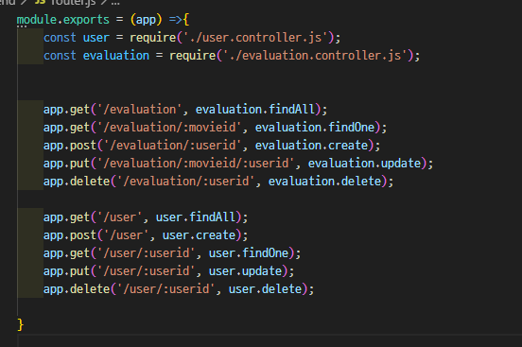
서버 router
Part 5
프로젝트 결과(서버 router)
사용자의 정보를 수정, 추가, 보기, 삭제
영화 평가의 정보를 수정, 추가, 보기, 삭제

Slide 54
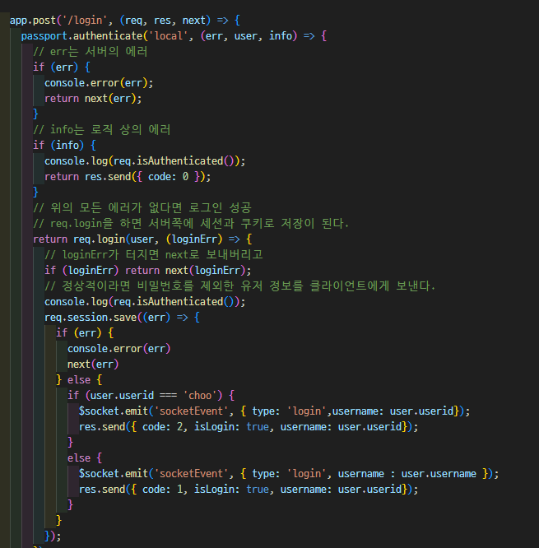
passport-session
Part 5
프로젝트 결과(passport-session)
사용자가 보낸 id와 password가 데이터베이스의 정보가 있으면 code = 1, 없으면 보내지 않고, 관리자 정보로 로그인 하면 code=2를 보내게 만들었다.

